Slide 1

স্বাগতম

Slide 2

শিক্ষক পরিচিতি
কাকন চন্দ্র মন্ডল
সহকারি শিক্ষক (কম্পিউটার),
রাজঘাট জাফরপুর মাধ্যমিক বালিকা বিদ্যালয়,
নওয়াপাড়া, অভয়নগর, যশোর।
মোবাইল:- 01911-810766, 01718-749127.
e-mail:-kakonict@gmail.com

Slide 3
      পাঠ পরিচিতি
শ্রেণি-৯ম
বিষয়-তথ্যও যোগাযোগ প্রযুক্তি
অধ্যায়-3য়
সময়-৫0 মিনিট
তারিখঃ

Slide 4
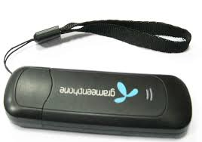
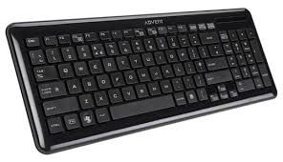
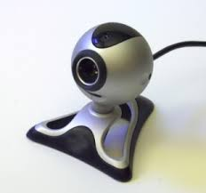
মডেম ,কী-বোর্ড ও ওয়েব ক্যামেরা

Slide 5



Slide 6
আজকের পাঠ
শিক্ষায় ইন্টারনেট

Slide 7
শিখনফল
১। ইন্টারনেট কি বলতে পারবে।
২। ইন্টারনেট থেকে কি ধরনের সেবা পাওয়া যায় তা বলতে পারবে।
৩। ইন্টারনেট ব্যবহার করে কাজ করতে পারবে।
৪। শিক্ষায় ইন্টারনেটের গুরুত্ব ব্যাখ্যা করতে পারবে।

Slide 8




ছবি গুলো লক্ষ্য কর

Slide 9
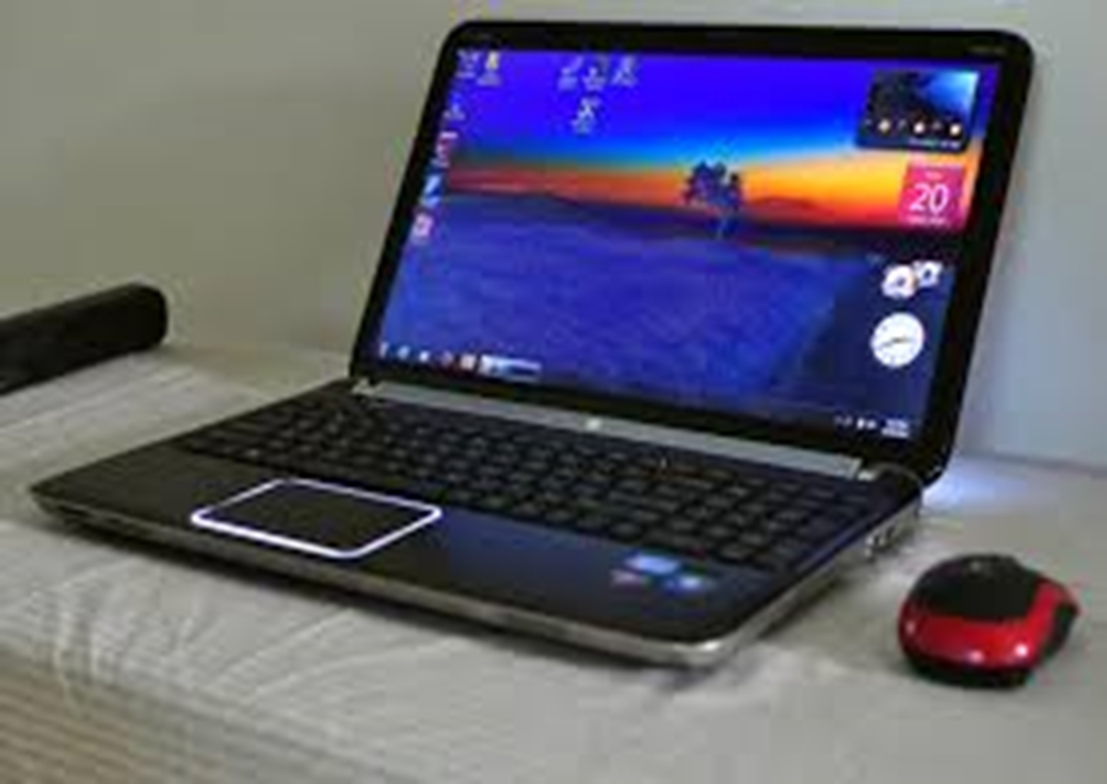

Slide 10


Slide 11
একক কাজ
১। শিক্ষাক্ষেত্রে ইন্টারনেটের ২টি ব্যবহার লেখ।

Slide 12
ইন্টারনেটের সেবা
ব্যাংক একাউন্ট
কৃষি ক্ষেত্রে তথ্য
ভোটার আইডি
দ্রবের দাম
অতি সহজে বিদেশে কথা
পরীক্ষার ফলাফল
ইউ,পি সেবা

Slide 13
শিক্ষায় ইন্টারনেটের গুরুত্ব
ছবি সংগ্রহ
ই-বুক
ভিডিও সংগ্রহ
ই-লার্নিং
ইন্টারনেট সংযোগ

Slide 14

শিক্ষা ক্ষেত্রে ইন্টারনেট

Slide 15
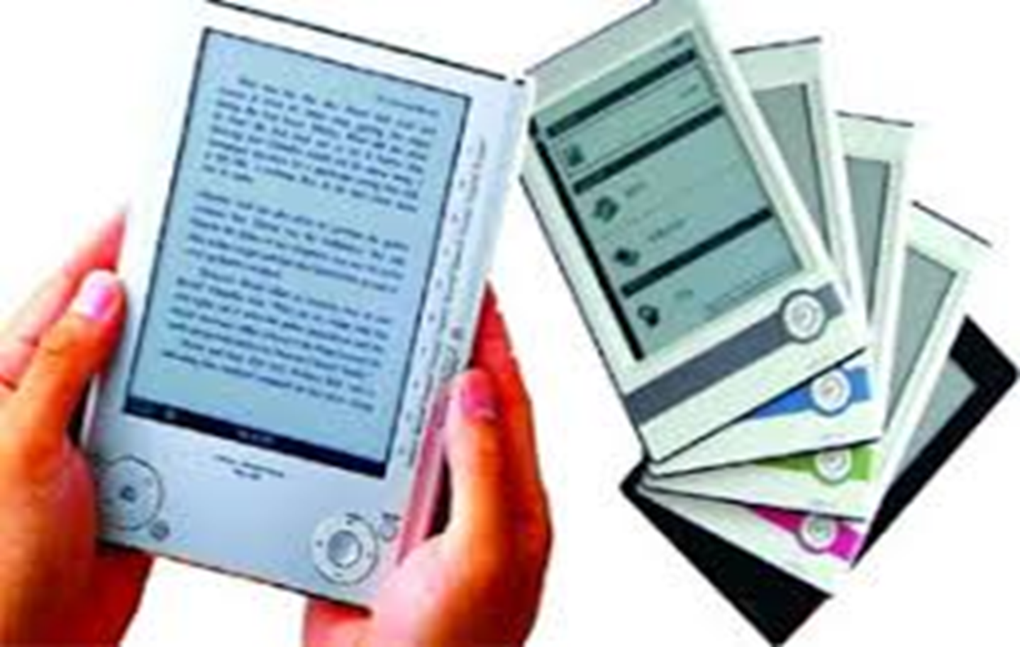
ই-বুক

Slide 16

ভিডিও

Slide 17
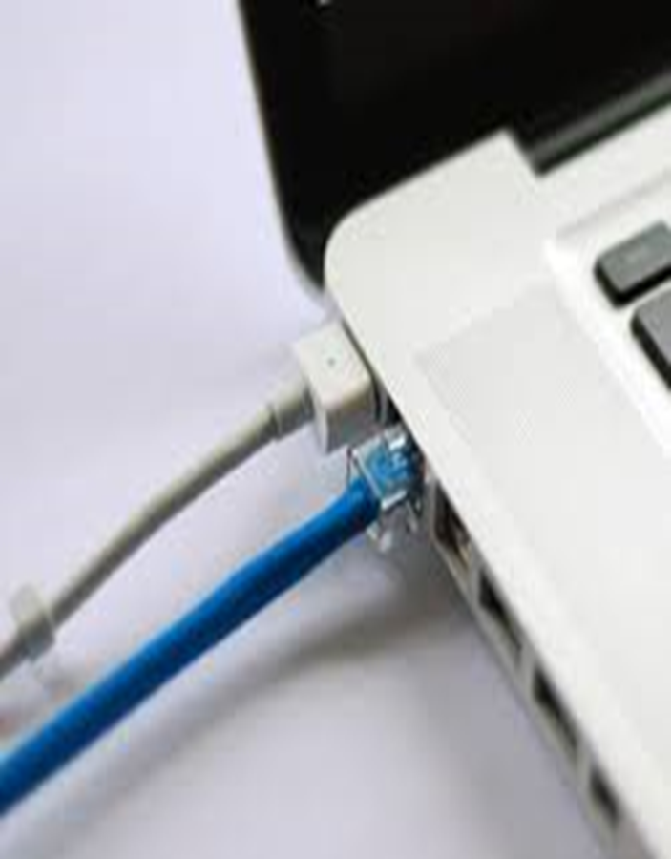
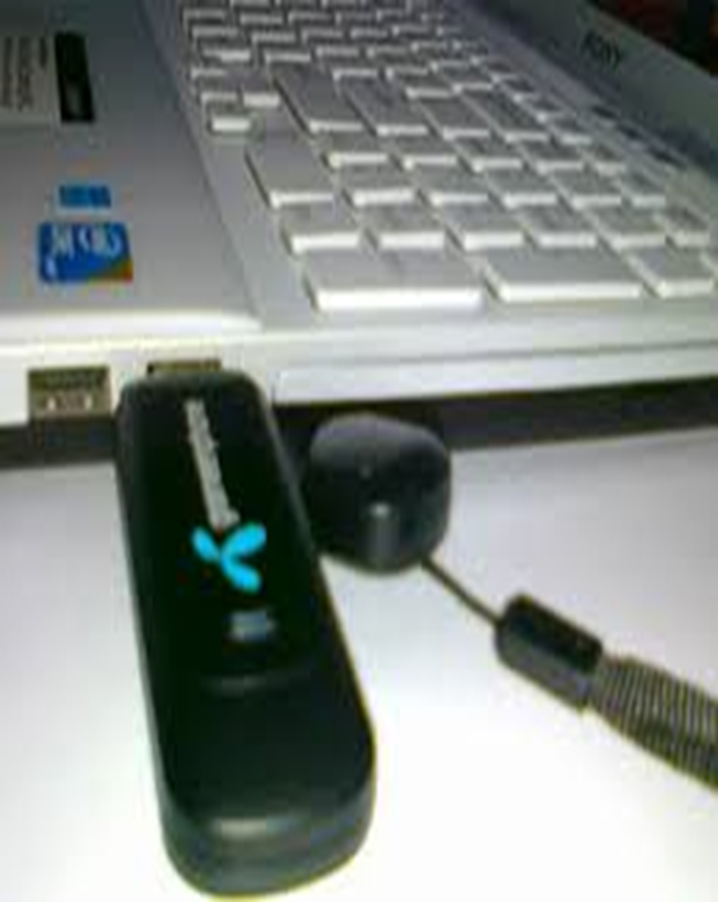
ইন্টারনেটের সংযোগ

Slide 18
দলীয় কাজ
১। বর্তমানে ইন্টারনেটের ব্যবহার ছাড়া লেখাপড়া করা কঠিন- ৫টি যুক্তি উপস্থাপন কর।

Slide 19
মূল্যায়ন
১। ইন্টারনেট কি?
২। ইন্টারনেট দিয়ে কি কাজ করা যায়?
৩। ইন্টারনেট সংযোগ দিতে কি প্রয়োজন হয়?

Slide 20
বাড়ির কাজ
১। ইন্টারনেট ব্যবহার করে তুমি বা তোমার পরিবারের কেউ শিক্ষা ক্ষেত্র কি কি সুবিধা গ্রহন করেছো তার একটি প্রতিবেদন তৈরি করে আনবে। ।

Slide 21

ধন্যবাদ

